Slide 1
日本のECを変える@広島
2014/05/17
オープンセミナー2014@岡山

Slide 2
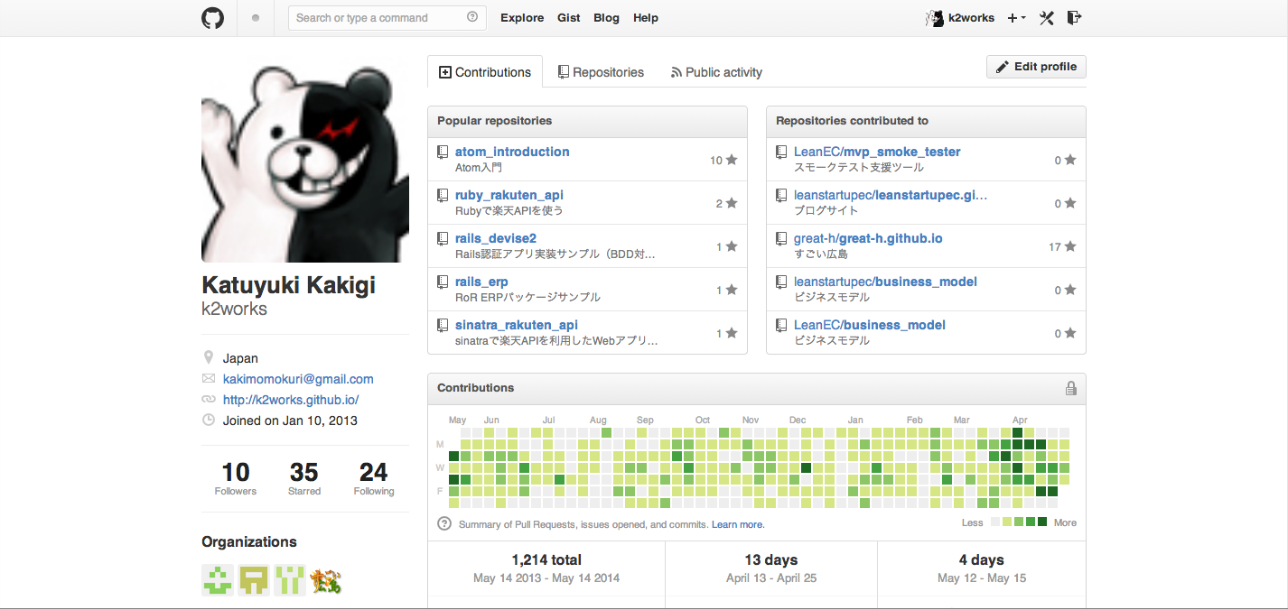
自己紹介
名前 カキギ カツユキ
仕事 インターネット通販事業
（ECコンサルティング企画室）
趣味 山登り・ランニング
Github: https://github.com/k2works
Twitter: https://twitter.com/k2works

Slide 3
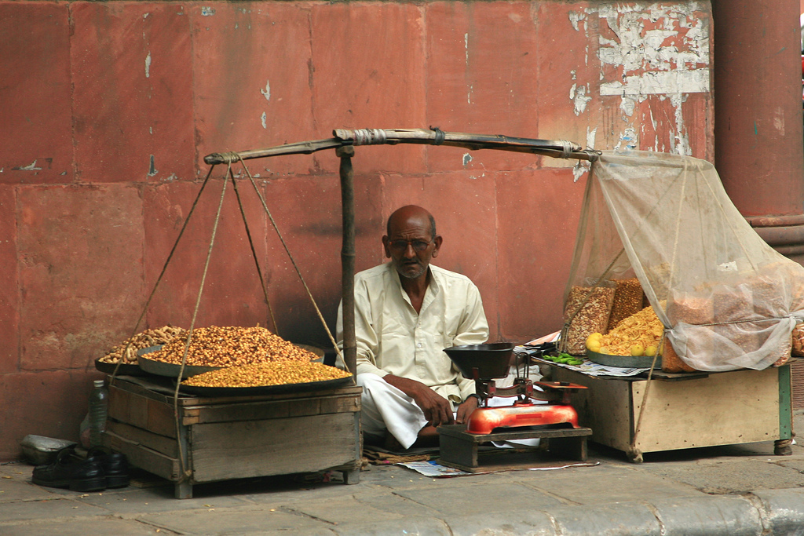
イントロ
SEから小売業に転職
https://www.flickr.com/photos/laszlo-photo/2657752330/

Slide 4
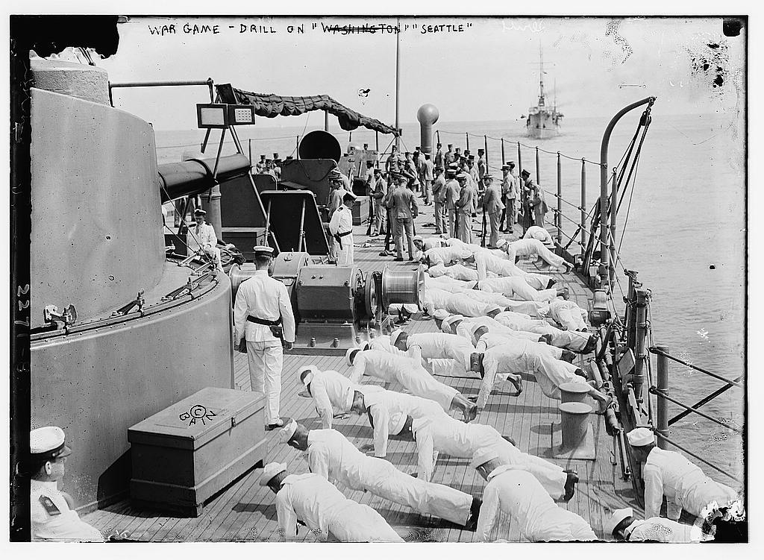
イントロ
ネット通販といってもしょせんは中小零細
業務効率の悪さ
低生産性
長時間労働
https://www.flickr.com/photos/library_of_congress/2162900753/

Slide 5
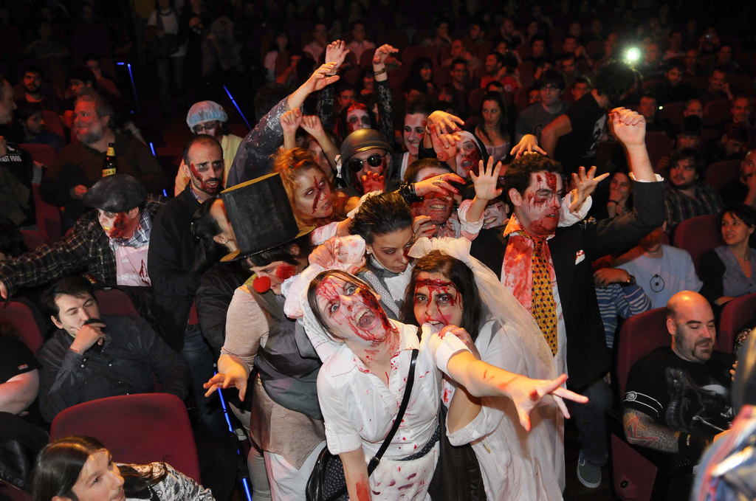
イントロ
転職前の業界とかわらない・・・
https://www.flickr.com/photos/donostiakultura/6321946686/

Slide 6
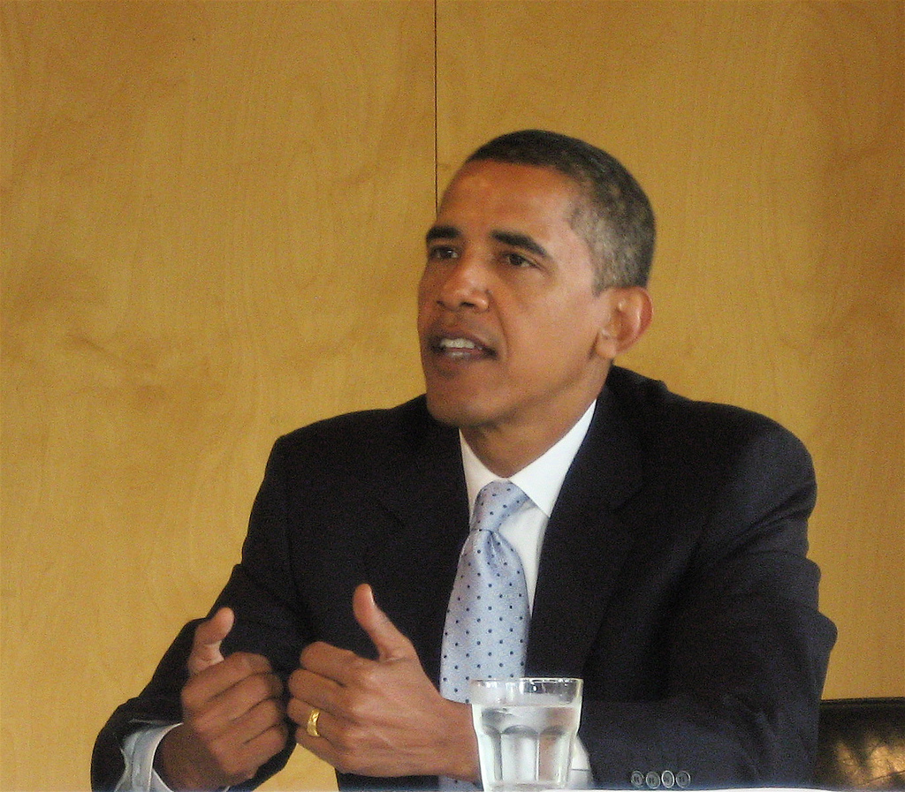
イントロ
Change!
https://www.flickr.com/photos/jurvetson/2242999901/

Slide 7
構成
基本コンセプト
やったこと
やった結果
つぎにやること
そのつぎにやること

Slide 8
基本コンセプト
開発(Dev)
運営(Ops)
ビジネス(Biz)

Slide 9
やったこと
 | Biz | Dev | Ops
攻 |  |  | ・Agile ・Scrum ・継続的インテグレーション ・Rails ・Cloud ・AWS
守 | インフラ 顧客 | 受注管理 会計

Slide 10
やった結果
販売スタッフは基本定時退社
本来の目的である『売る』ことに集中できるようになった
月の半分自由に使えるようになった
  リーンスタートアップのネット通販適用研究
  リモートワーク
  社外活動

Slide 11
つぎにやること
 | Biz | Dev | Ops
攻 | 顧客 価値 リーンスタートアップ | マーケティング支援 分析・予測支援 | ・継続的デプロイメント ・インフラ強化 ・インフラ自動化
守

Slide 12
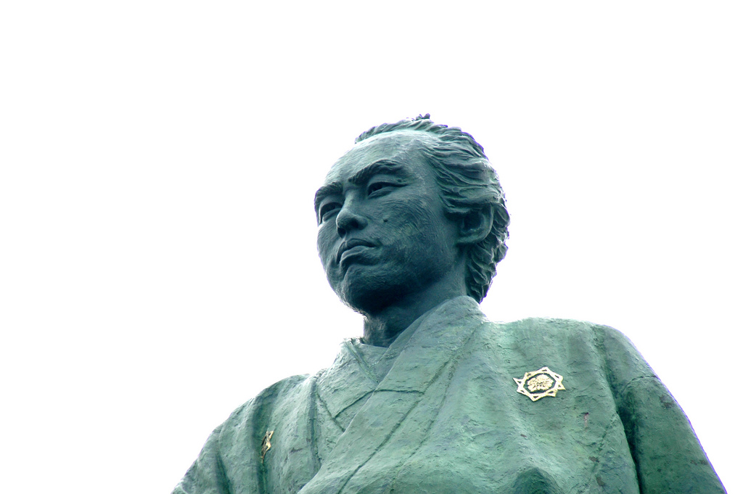
そのつぎにやること
日本のECを変える
https://www.flickr.com/photos/k14/4914994123/

Slide 13

そのつぎにやること
売上を出して販売スタッフを定時に帰れるようにする
https://www.flickr.com/photos/canoafurada/3821673696/

